Slide 1
Přídavná jména přivlastňovací
Procvičování

Slide 2

DRUHY PŘÍDAVNÝCH JMEN
MĚKKÁ ( vzor jarní)
v 1.p.č.j. u všech tří rodů mají
koncovku
měkké – í ( jarní)
PŘIVLASTŇOVACÍ
(vzory otcův a matčin)
v 1.p.č.j. mají tyto přípony :
-ův (otcův) -in (matčin)
-ova (otcova) -ina (matčina)
-ovo (otcovo) - ino (matčino)
TVRDÁ (vzor mladý)
v 1.p.č.j. mají tyto koncovky:
- v rodě mužském - ý (mladý)
- v rodě ženském - á (mladá)
- v rodě středním - é (mladé)

Slide 3
Přivlastňovací přídavná jm.
přivlastňují určité osobě
tvoří se:
* z podstatných jmen rodu mužského příponami -ův, -ova, -ovo
* z podstatných jmen rodu ženského příponami -in, -ina, -ino
skloňují se podle vzorů
otcův, otcova, otcovo
matčin, matčina, matčino

Slide 4
přivlastňovací přídavná jm.
jsou-li utvořena od vlastních jmen, píšeme je s velkým písmenem:
Věra – Věřin svetr
Čapek – Čapkův román
ALE
sestra – sestřin svetr
spisovatel – spisovatelův román

Slide 5
přídavné jméno tvrdé, píšeme je s malým písmenem:
Martin → Martinův sešit
→ martinské koláče
Pepek → Pepkovy boty
→ pepkovské chování

Slide 6
Od podstatných jmen utvoř přídavná jména přivlastňovací – pozor na velká písmena:
Jirka -_____________________
kamarád -______________________
Zbyněk - __________________
pokladník - ____________________
sportovec - ________________
Vochomůrka - __________________
Mirka - ___________________
umělec - __________________

Slide 7
Rozhodni, kde bude velké písmeno – zakroužkuj je:
MAMINČIN svetr, ZUZČIN cop, KAMARÁDŮV sešit, PREZIDENTŮV projev, CHEMIKŮV pokus, LÉKAŘŮV plášť, ČAPKOVA dramata, GULIVEROVY cesty, SOUDCŮV výrok, JIRKOVO místo, VĚRČINY věci, MARKOVY lyže, ZBYŇKŮV spolužák, MISTRŮV pokyn, DVOŘÁKOVY opery, MICHALOVA kytara, BLANČINA dcera, LÉKAŘŮV plášť, PRAŽSKÁ doprava, BUDĚJOVICKÉ náměstí, PLZEŇSKÉ pivo, VLTAVSKÉ břehy, KLADENŠTÍ horníci, NOVOBORŠTÍ skláři, JIŘININY nápady

Slide 8
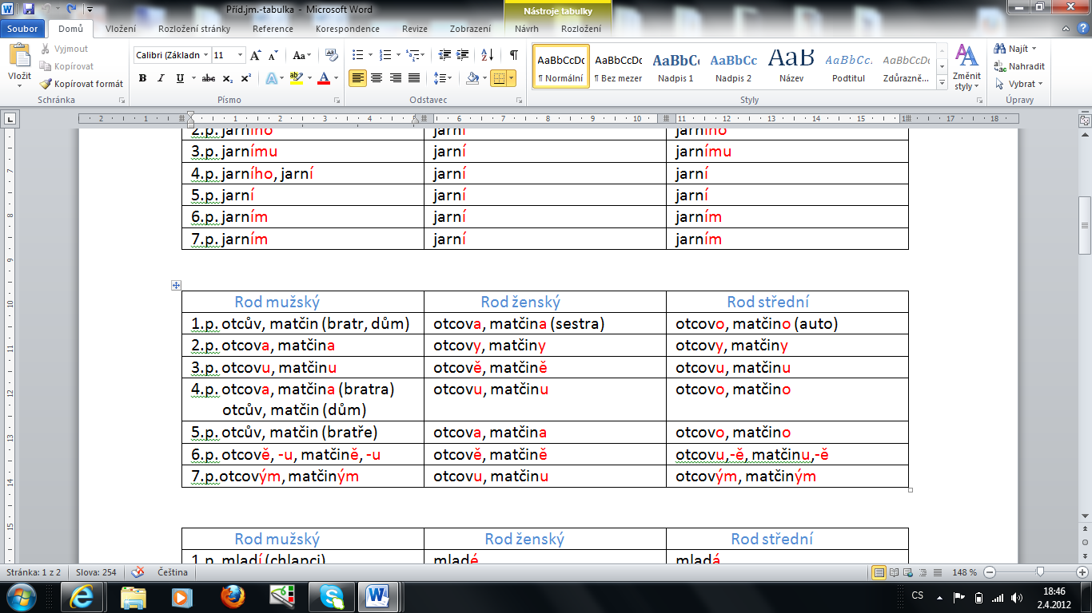
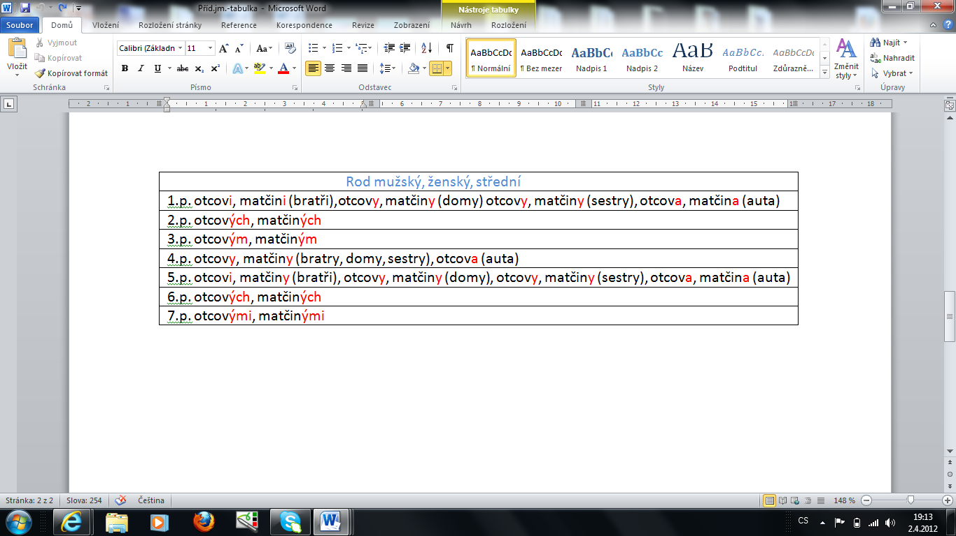
Číslo jednotné
Číslo množné

Slide 9
Doplňte koncovky.
Martinov _ vtipy, tátov _ bratři, babiččin _ buchty, Martinov _ přátelé,
hercov _ role, Erbenov _ pohádky, Sukov _ housle, Jindrov _ kolo,
Milanov _ rodiče, sousedov _ včely, řidičov _ doklady, tetin _ šperky,
malířov _ plátna, Karlov _ paměti, lyžařov _ rukavice, kovářov _ podkovy

Slide 10
Doplň i/y.
Viděl Jirkov__ spolužáky, Františkov__ Lázně, Karlov__ psi, otcov__ známí, babiččin__ bratři, bratrov__ brusle, pro Liborov__ rodiče, Havlov__ knihy, Václavovi__bratranci, Hřebejkov__ filmy, Husov__ nepřátelé, Nerudov__ fejetony, do soupeřov__ branky, otcov__ brýle, Čapkov__ pohádky, závodníkov__ výkony, Milanov__ sestřenice, Honzíkov__ křečci, Nohavicov__ písničky, o tatínkov__, tatínkov__ kalhoty, o Budulínkov__, z Kosmos__ kroniky, kamarádov__ vtipy, fyzikov__ pokusy, Vojtov__ nápady, Sněhurčin__ trpaslíci, sestřin__ šaty, lyžařov__ rukavice, kuchařov__ recepty, katov__ nástroje, Karlov__ Vary, králov__ ochránci, Romanov__ rodiče.

Slide 11
Ovi/ovy
OVI/OVY
KOMU,O KOM? ČÍ?
PODSTATNÉ JM. PŘÍDAVNÉ JM.
vždy ovi ovi – ti matčini
ovy –ty matčiny

Slide 12
Procvičování učiva
1. Věříme ve všem Emilov__. 2. Odpoledne jsem šel k Tiborov__. 3. Lukášov__ se nechtělo vstávat. 4. Vzal jsi to Lukášov__? 5. Sládkov__ verše jsou určeny i dětem. 6. Co víte o Josefu Václavu Sládkov__? 7. Dal jsem dědečkov__ malý dárek. 8. Lukášov__ rodiče jsem dlouho neviděl. 9. Brali jsme v úvahu i Emilov__ návrhy. 10. Dědečkov__ vzpomínky na dětství jsou velmi živé. 11. Emilov__ žáci hrají na velkém hřišti. 12. Tiborov__ přívrženci zapomínali na slušné vychování. 13. Dědečkov__ sourozenci ještě žijí. 14. Infomovali Tiborov__ rodiče. 15. Lukášov__ boty stály vedle botníku.

